Slide 1
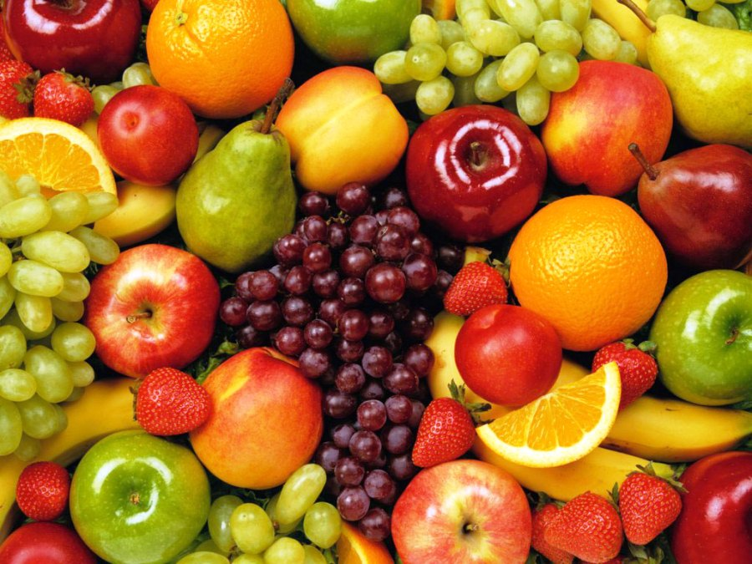
Vitamina C
Acido Ascorbico

Slide 2
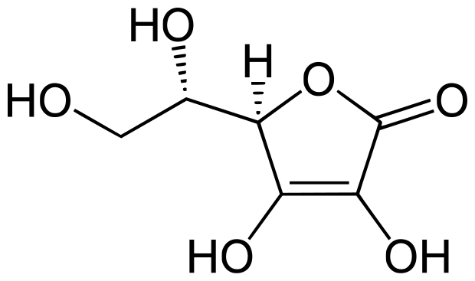
Cosa è?
La vitamina C, acido ascorbico, è un composto organico presente in natura con proprietà antiossidanti, è una vitamina idrosolubile. E’ necessario un rifornimento continuo, siccome il corpo umano non può sintetizzarla.
Questa vitamina è in grado di aumentare la resistenza dell’organismo ed è di vitale importanza per il sistema immunitario.

Slide 3
La chimica
È un composto molto idrosolubile, spiccatamente acido, che si presenta sotto forma di cristalli inodori ed insapori con pH pari a circa 2,5.
Tra i mammiferi solo i primati e alcuni piccoli roditori richiedono la presenza di vitamina c nella loro dieta mentre in tutti gli altri vertebrati l’acido ascorbico è prodotto autonomamente nel fegato a partire dallo zucchero semplice, glucosio tramite una successione di quattro reazioni, ciascuna catalizzata da un enzima. Per questi animali quindi l’ assunzione di acido ascorbico non è fondamentale.

Slide 4
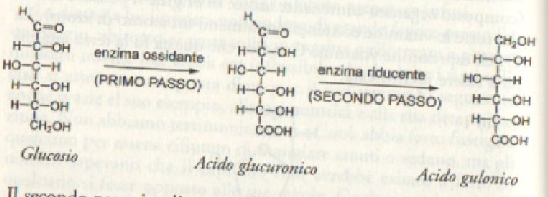
Produzione
Primo e secondo passo
Tutt’ora nella produzione industriale dell’ acido ascorbico vengono impiegati gli stessi processi che avvengono in natura. Il primo step consiste nell’ossidazione della molecola del glucosio ad acido glucuronico. Il secondo step consiste in una riduzione all’ estremo opposto della molecola formando un prodotto chiamato acido gulonico.

Slide 5
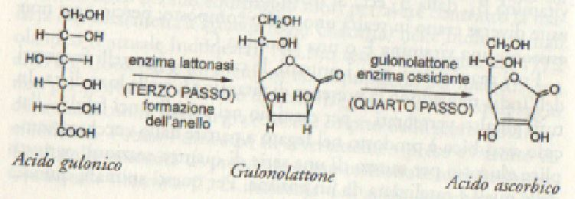
Produzione
Terzo e quarto passo
Il terzo step consiste in un’esterificazione intramolecolare che porta alla formazione di un lattone. Quarto ed ultimo step, quello che non riesce a compiere l’uomo, è una deidrogenazione con formazione di un doppio legame.

Slide 6
Storia
Scorbuto
Lo scorbuto è una malattia antica, si può capire perché alcuni cambiamenti a livello osseo si presentarono già nel neolitico. Nel ‘300 e nel ‘400, lo scorbuto divenne comune nei viaggi oceanici a causa della longevità di essi, annunciando la dipendenza da cibo conservato. La conservazione della frutta e verdura era molto difficile. Nella dieta di un marinaio del tempo era assente la vitamina C.

Slide 7
Storia
James Cook
James Cook fu il primo a prevenire lo scorbuto, adottando diete di alto livello ed una igiene ferrea. Sulle sue navi in caso di assenza agrumi, l’unica fonte di Vit. C erano i crauti acidi. Fece anche in modo che tutte le persone sulla nave adottassero la stessa dieta senza privilegi,e ogni volta che si presentava la possibilità di attracco si riforniva di cibo.

Slide 8
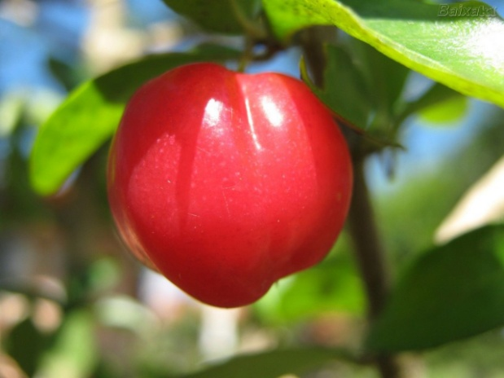
Dove si trova
La vitamina C è presente in alcuni alimenti, soprattutto nei vegetali a foglia verde e negli agrumi, si trova soprattutto nell'acerola e nella rosa canina. La vitamina può perdersi nel caso in cui questi alimenti vengano tenuti all'aria per molto tempo o dentro contenitori di metallo.
Alimento | (mg/100g) Vit. C
Acerola | 1300-1700
Rosa Canina | 1250
Limoni/Arance | 50
Succo di arance | 44

Slide 9
Conseguenze
Carenza
Eccesso
La carenza di vitamina C determina:
la comparsa dello scorbuto,
alterazioni dei vasi sanguigni con comparsa di emorragie, rallentamento della cicatrizzazione delle ferite,
gengiviti con alterazioni della dentina,
osteoporosi delle ossa.
Nei bambini si ha anche un arresto della crescita.
Bassi livelli di acido ascorbico, sembrano favorire l'aterosclerosi.
Il fabbisogno quotidiano stimato intorno a 60-120 mg quando si parla di megadosi, i livelli di assunzione di superano i due grammi/die, fino a raggiungere ed oltrepassare i dieci grammi. A 2000 mg si colloca la massima dose.
I rischi per i sovradosaggi sono contenuti.
I soggetti che assumono megadosi possono avere problemi di acidità gastrica, con bruciori, reflusso, problemi gastrointestinali e addirittura calcoli renali.

Slide 10
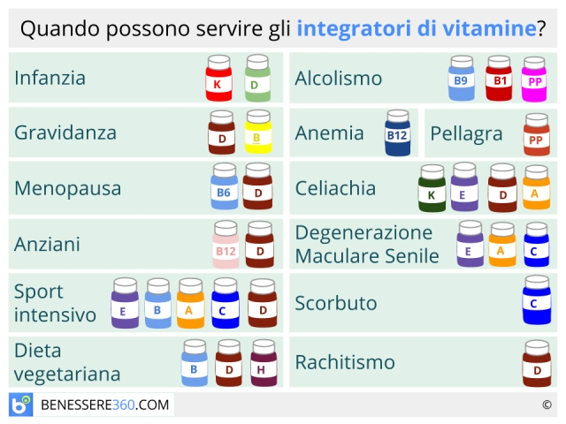
Integratori
Gli integratori sono dei prodotti specifici volti a favorire l’assunzione di determinati principi nutritivi. Sono prodotti per il regolare svolgimento delle funzioni dell’organismo.

Slide 11
Gli integratori non hanno proprietà curative, ma sono ideati per integrare e completare una dieta. Naturalmente vanno assunti entro un limite di sicurezza.

Slide 12
Vitamina C in un integratore
Questo integratore, che è stato scelto come campione, contiene 20 compresse effervescenti, che danno complessivamente al nostro organismo un apporto di circa 1800 mg di Vitamina C ad un costo che si aggira sui 4€.

Slide 13
Vitamina c nei cibi
In questa immagine sono presenti delle comuni arance. Il loro contenuto di Vitamina C è pari a 50mg/100g.
Ciò significa che per eguagliare la quantità di vitamina C fornita dall’integratore ne occorrerebbero 3,5kg ad un costo che si aggira sui 9€.

Slide 14
Vitamina C nei cibi
In questa seconda foto sono presenti dei peperoni rossi reperibili in qualsiasi supermercato. Il loro contenuto di Vitamina C è di 166mg/100g, quindi per raggiungere la quota di 1800mg forniti dall’integratore sono necessari circa 1,1kg con un prezzo che si aggira attorno ai 3€.

Slide 15
Vitamina c nei cibi
In questa immagine sono presenti dei comuni kiwi. Il contenuto di vitamina C di questo agrume è pari a 85mg/100g, quindi per arrivare ai 1800mg forniti dall’integratore ne occorrono circa 2kg ad un costo che gira attorno ai 5€.

Slide 16
A cura di:
Alessio Previtali
Daniele Facoetti
Luca Erba
Lorenzo Rusconi
CLASSE 2A ITIS NATTA- BERGAMO

Slide 17
Un grazie speciale a:
Wikipedia
Feltrinelli: “I bottoni di Napoleone”
My personal trainer.it
Ministero della salute

